Slide 1
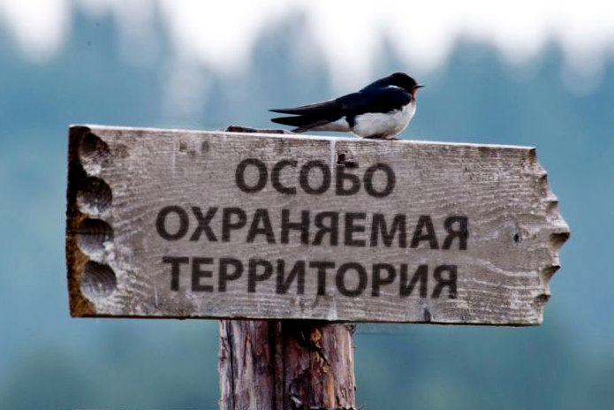
ГБПОУ КК КАТ Тема урока: «Особо охраняемые природные территории» (на примере Краснодарского края)

Slide 2
Цели: 1. Сформировать представления об особо охраняемых территориях края и их значении в рациональном природопользовании 2. Узнать, зачем со­зда­ют­ся особо охра­ня­е­мые при­род­ные тер­ри­то­рии, ка­ки­ми они бы­ва­ют и где рас­по­ло­же­ны

Slide 3
Задачи: Образовательные: Углубить знания учеников об особо охраняемых территориях. Дать представление об использовании ООТ как 1 ^{–го} из инструментов рационального природопользования Развивающие: Совершенствовать навыки работы с источниками информации - материалами Интернет Развивать аналитические способности, умение делать собственные выводы Воспитательные: Воспитывать экологическую культуру, чувство патриотизма, ответственность за судьбу природы края.

Slide 4
Конституция Российской Федерации Статья 42. Каждый имеет право на благоприятную окружающую среду, достоверную информацию о её состоянии и на возмещение ущерба, причинённому его здоровью или имуществу экологическим правонарушением. Статья 58. Каждый обязан сохранять природу и окружающую среду, бережно относиться к природным богатствам

Slide 5
Особо охра­ня­е­мые при­род­ные тер­ри­то­рии и ак­ва­то­рии – это при­род­ные ком­плек­сы или при­род­ные объ­ек­ты, пол­но­стью или ча­стич­но ис­клю­чен­ные из хо­зяй­ствен­но­го поль­зо­ва­ния в целях их со­хра­не­ния, а также из-за осо­бой на­уч­ной, учеб­но-про­све­ти­тель­ской эс­те­ти­че­ской, ис­то­ри­че­ской и ре­кре­а­ци­он­ной цен­но­сти.

Slide 6
Виды ООПТ: 1. За­по­вед­ни­ки 2. За­каз­ни­ки 3. На­ци­о­наль­ные и при­род­ные парки 4. Па­мят­ни­ки при­ро­ды 5. Ле­со­пар­ко­вые и за­щит­ные пояса 6. Зе­ле­ные зоны

Slide 7
Всего в Рос­сии по со­сто­я­нию на 2016 год со­зда­но более 13 тысяч ООПТ фе­де­раль­но­го, ре­ги­о­наль­но­го и мест­но­го зна­че­ния. Из них фе­де­раль­ных ООПТ 266, к ко­то­рым от­но­сят 101 за­по­вед­ник, 41 на­ци­о­наль­ный парк, 69 го­су­дар­ствен­ных при­род­ных за­каз­ни­ков, а также па­мят­ни­ки при­ро­ды, ку­рор­ты, зе­ле­ные зоны и т.д. На территории нашего края функционируют: 1 биосферный заповедник, 18 заказников, 1 национальный парк, 407 памятников природы.

Slide 8
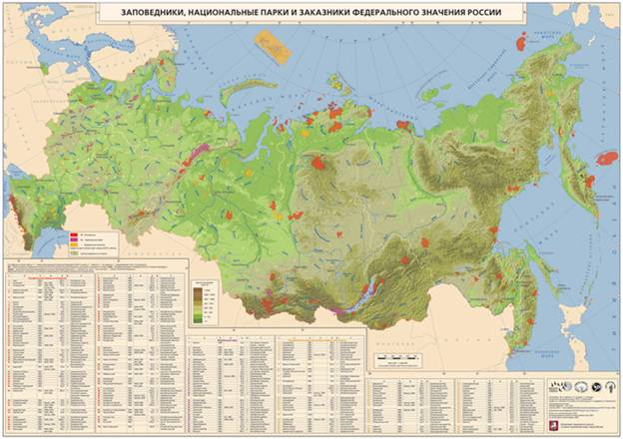

Slide 9
Заповедник —природная территория или акватория полностью исключенная из хозяйственного использования в целях охраны и изучения природного комплекса в целом 2,5% от S земель страны

Slide 10
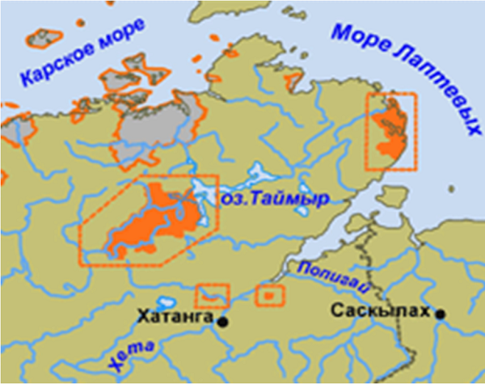

Slide 11
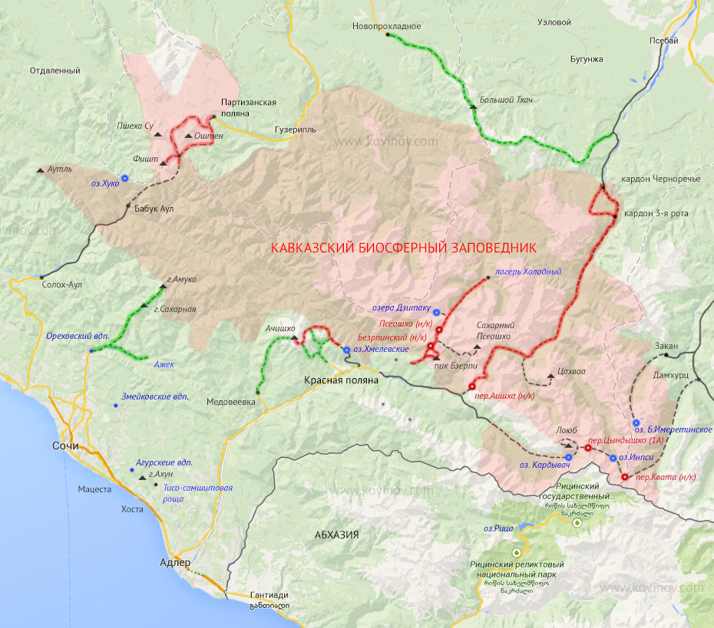

Slide 12
12 мая 1924 г. в целях сохранения и изучения горных лесов и альпийской полосы с населяющими их редкими животными и растениями. Расположен он на землях Краснодарского края, Республики Адыгеи и Карачаево-Черкесской Республики РФ. В настоящее время площадь заповедника составляет 280,3 тыс. га.

Slide 13
Заказники
территории (акватории), имеющие особое значение для сохранения либо восстановления природных комплексов или их компонентов и поддержания экологического баланса региона. Заказники могут быть федерального или
регионального значения и иметь различный профиль.
.

Slide 14
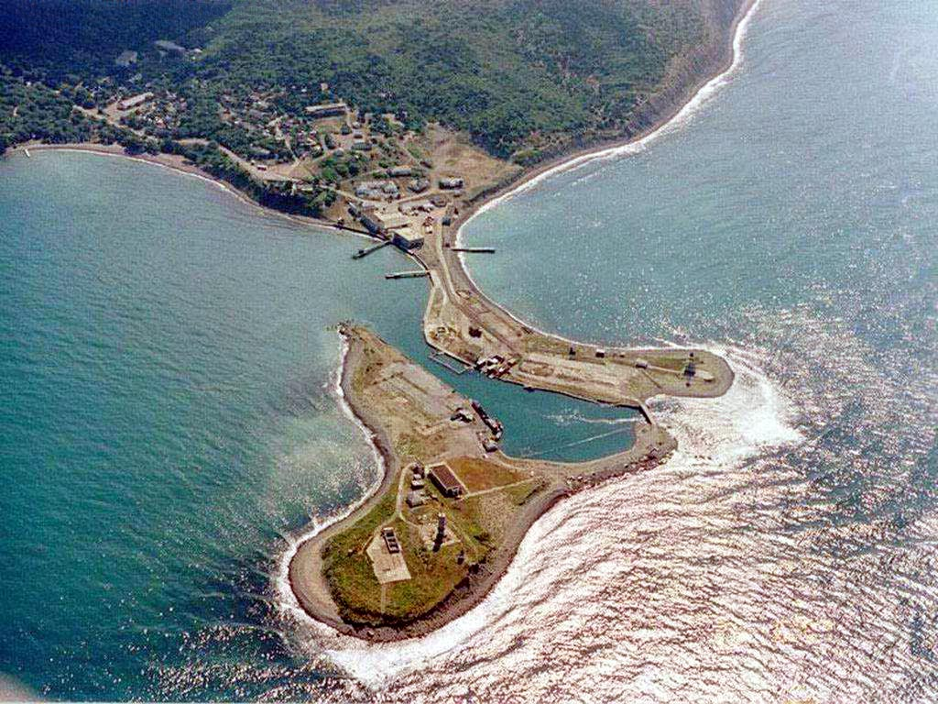

Slide 15
На­ци­о­наль­ные парки вы­пол­ня­ют за­да­чи охра­ны при­ро­ды и кон­тро­ли­ру­е­мо­го от­ды­ха (т.е. их можно по­се­щать).

Slide 16
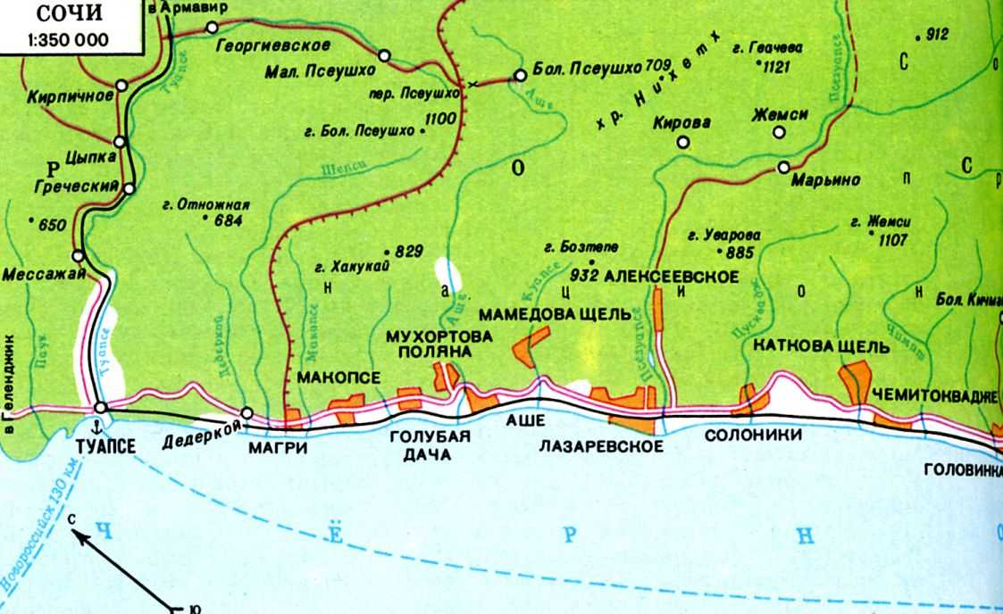

Slide 17
Памятники природы редкие или достопримечательные объекты природы, ценные в научном, культурном или оздоровительном отношении. К ним могут относиться как отдельные, «точечные» «произведения природы», например скалы, пещеры, водопады, источники, многовековые и оригинальные деревья, так и целые урочища — небольшие участки территории, например горные массивы, ущелья, рощи, лиманы и др.

Slide 18
Гуамское ущелье – ущелье реки Курджипс, расположенное на участке между поселками Мезмай и Гуамка Апшеронского района. Оно находится на самой северной окраине плато Лагонаки и является как бы воротами этого горного района. Имея длину 3 км и глубину 400 м, ущелье сужается местами до 2 м

Slide 19
Скала Парус – расположена на берегу Черного моря, в 17 км к юго-востоку от Геленджика, у с. Прасковеевка. Скала вытянута перпендикулярно линии берега моря. Ближний к берегу конец скалы отстоит от него на 10 м. Высота 30 м при длине 25 м. Скала Парус является остатком сплошного песчаникового пласта, который в прошлом являлся составной частью берегового массива

Slide 20
Заповедник —природная территория или акватория полностью исключенная из хозяйственного использования в целях охраны и изучения природного комплекса в целом Заказники - территории (акватории), имеющие особое значение для сохранения либо восстановления природных комплексов или их компонентов и поддержания экологического баланса региона. На­ци­о­наль­ные парки - вы­пол­ня­ют за­да­чи охра­ны при­ро­ды и кон­тро­ли­ру­е­мо­го от­ды­ха (т.е. их можно по­се­щать). Памятники природы - редкие или достопримечательные объекты природы, ценные в научном, культурном или оздоровительном отношении.

Slide 21
ВОПРОСЫ ДЛЯ ЗАКРЕПЛЕНИЯ МАТЕРИАЛА: 1) Какие особо охраняемые территории есть в пределах Краснодарского края? 2) Сколько памятников природы создано в Краснодарском крае? 3) Назовите известные вам ООПТ 4) Для чего необходимы ООПТ?

Slide 22
Самостоятельная работа Заповедники 1.Почему Кавказский заповедник имеет статус «биосферного»? Когда он был создан и с какой целью? Национальные парки 1.Когда и с какой целью был создан Сочинский национальный парк? Заказники 1.Когда и с какой целью был образован заказник «Большой Утриш»,? Памятники природы 1.Какие природные объекты называют памятником природы (приведите примеры)?

Slide 23
Ответы на вопросы: Заповедники 1.Почему Кавказский заповедник имеет статус «биосферного»? Когда он был создан и с какой целью? (располагается на Западном Кавказе, на границе умеренного и субтропического климатических поясов ; 12 мая 1924 г. в целях сохранения и изучения горных лесов и альпийской полосы с населяющими их редкими животными и растениями) Национальные парки 1.Когда и с какой целью был создан Сочинский национальный парк? (5 мая 1983 года для сохранение и изучение природных комплексов и историко-культурных объектов, расположенных на его территории, защита лесного фонда, контроль за воспроизводством животного и растительного мира, рекреация и экологическое просвещение) Заказники 1.Когда и с какой целью был образован заказник «Большой Утриш»? ( В 1994 году ; целью его создания было сохранение и восстановление уникальных можжевелово-фисташковых растительных сообществ и эталонных сообществ морских видов, сохранение реликтовых и живописных ландшафтов, поддержание экологического баланса и регулируемого рекреационного использования природных ресурсов Памятники природы 1.Какие природные объекты называют памятником природы (приведите примеры)? (объекты природы, ценные в научном, культурном или оздоровительном отношении)

Slide 24
Критерии оценивания: «5» – 4 вопроса правильно «4» – 3 вопроса правильно «3» – 2 вопроса правильно

